Slide 1

Açık Uçlu Sorular ve Kısa Yanıtlı Testler Üzerine İnceleme
Arş. Gör. Bedri Nejat YÜZÜAK
Eğitimde Ölçme ve Değerlendirme ABD

Slide 2
AÇIK UÇLU SORULAR

Slide 3
Açık Uçlu Sorular
Düşün-Hatırla-Organize Et
Kolay Hazırlama/Zor Puanlama
Üst Beceri
Şans Başarısı X
Kopya olasılığı düşük
Klasik Yazılı
Tercihli Sınav
Sorusuz Sınav
Ad Çekme Temelli Sınav
Açık Kitap Sınavları
Sınırlanmış/ Sınırlanmamış
Zorunlu/Seçimli

Slide 4
Açık Uçlu Sorular
Üst Düzey/Eleştirel/Yaratıcı Düşünme
Problem Çözme/Alan Entegresi
Finans/Sağlık/Veri vb. Okuryazarlığı
Amaç
Hedef Davranış
Yazılı Sınava Uygunluk
Kullanışlılık
Süreç;

Slide 5
DİKKAT EDİLMESİ GEREKENLER
Açık Anlaşılırlık
-Çift Anlamlı Yapı/Literatür Kelime
-Uzunluk
-Farklı Algı X ve Başka Yön X
Bağımsız Yanıt ve Tek Davranış
-Çoklu Sorularda
-Çıktıyı karşılama
Doğrudan Kaynak ve İpucu
-Doğrudan/Değiştirilmiş
-Özgün ve düşündürücü
Alternatif Cevap
-Tek doğru beklenir
-Birden çok doğru altenatifler belirlenmeli
Dil Bilgisi
-Yazım ve noktalama
Kapsam Geçerliği ve Taksanomi
-Ele alınacak kapsama göre soru
-Kapsam için fazla soru olursa zamansal sorun
-Marzano/Haladayna/Math Taksonomisi
-Belirtke Tablosu

Slide 6
DİKKAT EDİLMESİ GEREKENLER
"Dengesiz beslenmenin sadece çocuklarda görülen bir sorun olduğunu düşünerek, bu durumun nedenlerini ve sonuçlarını açıklayınız.»
1) Açık Anlaşılırlık: “Dengesiz beslenmenin sadece çocuklarda görülen bir sorun olduğunu düşünerek” ifadesi, yanıltıcı bir ön kabul içeriyor. Bu durum, öğrencinin yanıtını kısıtlayabilir ve hatalı kavramaya neden olabilir.
2) Kapsam Geçerliği ve Taksonomi: Ders içeriği bazında değişebilir. Ders çocuk beslenmesine yönelikse uygundur. Beslenmeyle ilgili farklı bir ders ise kapsamda kısıtlılık yaratabilir. Hatırlama Düzeyi
3) Bağımsız Yanıt ve Tek Davranış: Önceki ve sonraki soru?, Davranış: Dengesiz beslenme
4) Dil Bilgisi: Dil bilgisi hatası yoktur. «Düşünerek» ifadesi yerine «değerlendirerek» ifadesi ile akademik dil !
5) Doğrudan Kaynak ve İpucu: ?
6) Alternatif Cevap: ?

Slide 7
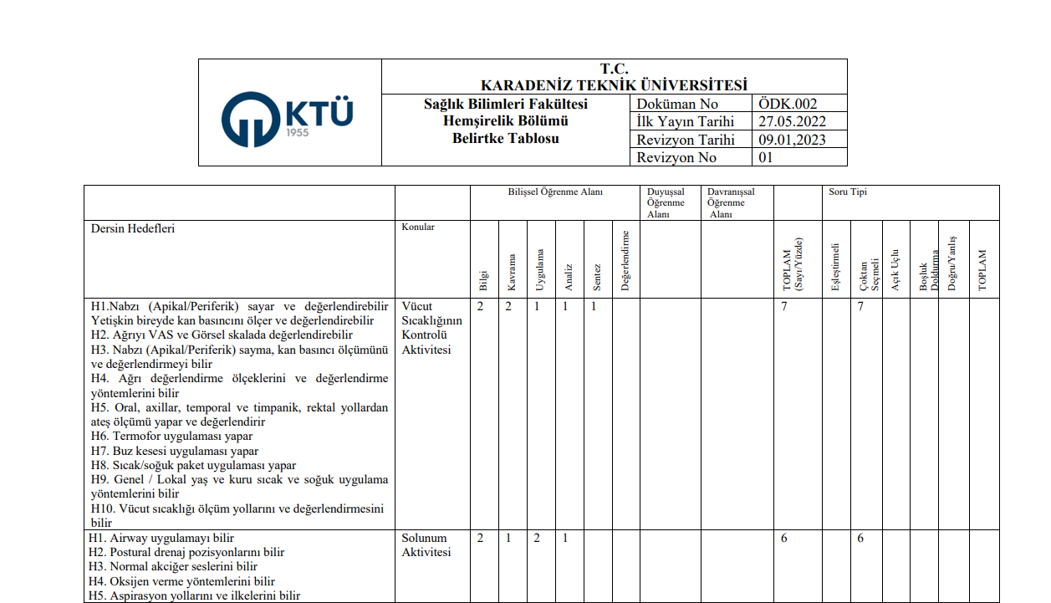

Slide 8
BİRLİKTE İNCELEYELİM
“Yapay zekâ dil modellerini tanımlayarak size göre üstün ve zayıf yönlerini tartıştıktan sonra size en uygun yapay zeka dil modelini gerekçeleriyle açıklayınız. Sizin için uygun olan modeli hayatınızdaki bir problemle düşününüz.”
Açık Anlaşılırlık: ?
2) Kapsam Geçerliği ve Taksonomi: ?
3) Bağımsız Yanıt:?
4) Dil Bilgisi: ?
5) Doğrudan Kaynak ve İpucu: ?
6) Alternatif Cevap: ?

Slide 9
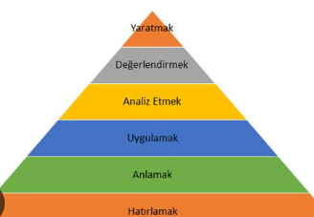
BİRLİKTE İNCELEYELİM
"Dengesiz beslenmenin sadece çocuklarda görülen bir sorun olduğunu düşünerek, bu durumun nedenlerini ve sonuçlarını açıklayınız.»
Yukarıda belirtilen açık uçlu soru örneğini «Hatırlama» düzeyinden farklı bir düzeyde yeniden tasarlayalım.
Bloom Taksonomisi

Slide 10
DİKKAT EDİLMESİ GEREKENLER
Yönlendirici Olmama ve Sınır
-Cevabı ima eden ifade X
-Kelime, konu, kuram vb.
Eleştirel Teşvik ve Gerçek Yaşam
-Ne, neden, karşılaştır, değerlendir vb. ifadeler
-İfadeler gündelik yaşamla ilişkilendirilmeli (Özgün problem)
Deneyim Teşviği
-Şişirme yanıta dikkat ederek kişisel tecrübeyle de öğrenmeyi pekiştirme
Yanlılık
-Cinsiyet, din, dil, ırk ayrımı X
Görüş Alma
-Hazırlanan sorulara yönelik ön test!
-Uygulama sürecinde gözlem
-Uygulama sonrası hem uzman hem öğrenci görüşü
Görsel ve Grafik Temelli
-Derse uygunluk
-Konu temelli
-Renkler ve yazılar anlaşılır

Slide 11
DİKKAT EDİLMESİ GEREKENLER
“Ergenlik döneminde yaşanan travmalar bireyin sosyal gelişimini ve duygusal gelişimini nasıl etkilemektedir? Genel olarak ne gibi kalıcı hasarlar oluşmaktadır, örneklerle açıklayınız.”
1)Yönlendirici Olmama ve Sınır: Travma kalıcı hasar olarak !
2) Eleştirel Teşvik: Süreç eleştirisi X, Olumsuz etki tartışma (Kısmi)
3) Deneyim Teşviği: Öğrencinin kendi gözlemlerinden örnek
4) Görsel ve Grafik Desteği: Yoktur. Eklenebilir.
5) Yanlılık: Yoktur.
6) Görüş Alma: Belirtilmemiştir.

Slide 12
Belirtilen dikkat edilecek noktalara uygun soru örneği ve görüş alma süreci yazalım.
BİRLİKTE YAZALIM
Dikkat Edilecek Noktalar:
1)Yönlendirici Olmama: ?
2) Eleştirel Teşvik:?
3) Deneyim Teşviği: ?
4) Görsel ve Grafik Desteği: ?
5) Yanlılık: ?
6) Görüş Alma: ?

Slide 13
DİKKAT EDİLMESİ GEREKENLER
Yazı Güzelliği X
Yanıtlayıcı Tanınması
ve
Öz/Akran Değerlendirmesi
Puanlama soru soru yapılmalı
Puanlama anahtarlarında tam puanlama, kısmi puanlama ve hiç puan verilmeyecek yapılar önden belirlenmelidir.
(Dereceli Puanlama Anahtarı)
Birden fazla puanlayıcıda puanlama hatası düşebilir.

Slide 14
Sayın hocalarım, açık uçlu sorular hazırlarken veya değerlendirirken nelere dikkat ediyorsunuz?

Slide 15
KISA YANITLI SORULAR

Slide 16
Kısa Yanıtlı Testler
Kelime, Rakam, Kısa Liste
Hatırlama Temelli
Bilgi Düzeyi
Kolay Puanlanabilir
Kısmi Objektif
Kullanışlı (Zaman, Puanlama vb.)
Yazı Güzelliği X
Tamamen Nesnel X
Şişirme Yanıt X
Kaynak Kullanımı (?)

Slide 17
DİKKAT EDİLMESİ GEREKENLER
Ölçme Amacına Uygunluk ve Önem
-Bilgi ve beceri
-Müfredat
Açık ve Anlaşılır İfade
-Çift Anlamlı Yapı
-Uzunluk
-Ek Kullanım X
Anlam Bütünlüğü
-Anlam tahmini kolaylanabilir
Boşluk Kullanımı
-Kısa cümle = 1-2
-Uzun cümle= 3-4
-Yanıltıcılık
Alternatif Cevap
-Tek doğru beklenir
-Birden çok doğru alternatifler belirlenmeli
Dil Bilgisi
-Yazım ve noktalama
-Boşluk dil bilgisine uygun
(özne, yüklem, sıfat vb.)

Slide 18
DİKKAT EDİLMESİ GEREKENLER
SORU
“Depresyon, bireyin duygu durumunu, düşüncelerini ve günlük yaşamını olumsuz etkileyen ciddi bir ruh sağlığı sorunudur. Depresyonun nedenleri arasında genetik faktörler, çevresel etmenler ve __________ gibi unsurlar yer almaktadır.”
Dikkat Edilecek Noktalar:
1) Ölçme Amacına Uygunluk ve Önem : «Bilgi :Psikoloji bölümleri ile ilgili temel kavramları tanır»
«Ezber»
«Müfredat»
2) Açık ve Anlaşılır İfade: «Çift Anlamlılık», «Uzunluk»
3) Anlam Bütünlüğü: «Anlam tahmini kolay»
4) Boşluk Kullanımı: 1
5)Alternatif Cevap: a, b, c, d….
6)Dil Bilgisi: Hata yoktur.

Slide 19
BİRLİKTE İNCELEYELİM
“RNA …, …. ve …..’dan oluşur.”
Dikkat Edilecek Noktalar:
1) Ölçme Amacına Uygunluk ve Önem : ?
2) Açık ve Anlaşılır İfade: ?
3) Anlam Bütünlüğü: ?
4) Boşluk Kullanımı: ?
5)Alternatif Cevap: ?
6) Dil Bilgisi: ?

Slide 20
DİKKAT EDİLMESİ GEREKENLER
Doğrulanabilir Bilgi
-Bilimsel açıdan kabul
-Kaynağa uygunluk
Doğrudan Kaynak ve İpucu
-Doğrudan/Değiştirilmiş
-Özgün ve düşündürücü
Boşluk Türü Kararı
-Kelime tabanlı
-Dil bilgisi tabanlı
-Matematiksel
-Bağlam
Boşluk Yeri
-Cümle başı X
-Bağlam önce
-Orta ve sonda
-Sıklık
Cevap Yansıtılması
-Yanıtların sunulması
Özgür Yanıt ve Yanıt Bağımsızlığı
-Kısmen
-Yanıtların birbirinden bağımsız

Slide 21
DİKKAT EDİLMESİ GEREKENLER
“Vygotsky’nin sosyokültürel gelişim kuramı, bireyin bilişsel gelişiminde __________ rolünü vurgular. Vygotsky’ye göre çocuklar, öğrenme süreçlerinde daha yetkin bireylerle etkileşim içinde bulunarak bilgi ve becerilerini geliştirirler. Bu süreçte en önemli kavramlardan biri, bireyin kendi başına çözebileceği problemler ile başkalarının desteğiyle çözebileceği problemler arasındaki farkı ifade eden __________ kavramıdır.”
Dikkat Edilecek Noktalar:
1) Doğrulanabilir Bilgi: «Çocukluk Döneminde Bilişsel Gelişim: Piaget ve Vygotsky’nin Bilişsel Gelişim Kuramlarının İncelenmesi ve Karşılaştırılması» (Eroğlu, 2023) vb.
2) Doğrudan Kaynak ve İpucu : ?
3) Boşluk Türü: Kelime tabanlı ve bağlam tabanlı
4) Cevap Yansıtılması: Yapılmamıştır
5) Boşluk Yeri: Uygun
6) Özgür Yanıt ve Yanıt Bağımsızlığı: Özgür yanıt X, Yanıt kısmen bağımsız

Slide 22
Belirtilen dikkat edilecek noktalara uygun soru örneği yazalım.
BİRLİKTE YAZALIM
Dikkat Edilecek Noktalar:
Doğrulanabilir Bilgi: ?
2) Doğrudan Kaynak ve İpucu : ?
3) Boşluk Türü: ?
4) Cevap Yansıtılması: ?
5) Boşluk Yeri: ?
6) Özgür Yanıt ve Yanıt Bağımsızlığı:?

Slide 23
DİKKAT EDİLMESİ GEREKENLER
Ön Test
-Deneme çalışması
-Sınıf mevcudunun %10’u
Geri Bildirim
-Öğrenci –Meslektaş
-Anlaşılırlık, bilimsellik, zaman, yönerge, sınava uygunluk vb.
Görsel ve Grafik Temelli
-Derse uygunluk
-Konu temelli
-Renkler ve yazılar anlaşılır
Yanlış Analizi
-Ön test ve sınav süreci
-Açık anlaşılırlık, bilimsel doğruluk vb. ilkeler
Cevap Anahtarı
-Net ve kesin bilgi
-Uzman onaylı

Slide 24
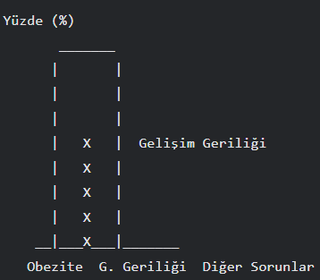
BİRLİKTE DÜŞÜNELİM
“Dengesiz beslenme, vücudun ihtiyaç duyduğu besin öğelerinin yetersiz veya aşırı miktarda alınması sonucu ortaya çıkan bir durumdur. Bu durum, özellikle çocuklarda __________ gibi ciddi sağlık problemlerine yol açabilir.”
Konu: ?
Grafik ve görsel temeli: ?
Cevap Anahtarı: ?
Ön test: ?
Geri Bildirim Süreci: ?
Yanıt Analizi: ?

Slide 25

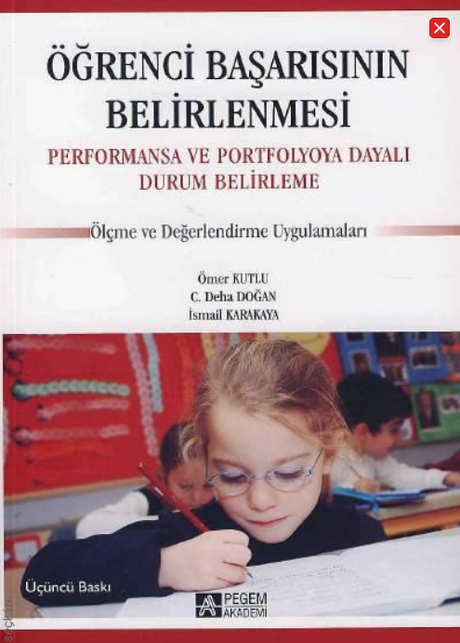
KİTAP ÖNERİSİ

Slide 26
SORULARINIZ?

Slide 27
DİNLEDİĞİNİZ İÇİN TEŞEKKÜR EDERİM!

